Slide 1
User Interface

Slide 2
Class Commitment
Presence
Follow the rules
Ask us anything (bootcamp matters in private)
Speak for yourself first
Trainer availability
Independent
Hard work
Do your best
Continuous self improvement

Slide 3
Prerequisite
Android Studio

Slide 4
Objective
In this week, you learn User Interface in Android
Menu
Toolbar
Fragment
Data Binding
Tablayout + Viewpager
Dialog
Web View
Recyclerview
Shared Preferences
Your accomplishment may vary based on your spirit

Slide 5
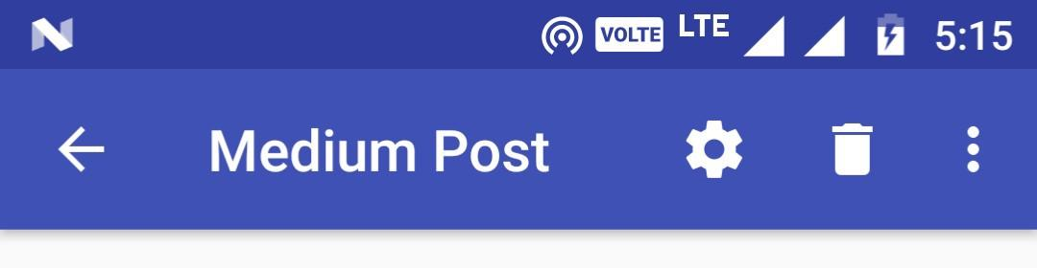
Toolbar
Semua activity yang menggunakan tema default mempunyai ActionBar sebagai app barnya. Tampilan ActionBar bawaan berbeda-beda bergantung pada versi sistem Android yang digunakan perangkat. (Statis)
Toolbar merupakan viewGroup yang posisinya di bawah status bar. Memiliki title teks, menu atau tombol back.
Tampilan dan kelakuannya dapat diatur dengan lebih mudah dibanding ActionBar.
Toolbar adalah sebuah View yang memiliki sebuah komponen layout seperti View lainnya. Inisialisasi di XML.
Notes:
Toolbar vs ActionBar
Toolbar adalah generalisasi dari sistem ActionBar. Perbedaan yang membedakan antara Toolbar dari ActionBar adalah:
Toolbar adalah sebuah View yang memiliki sebuah komponen layout seperti View lainnya.
Karena sebuah View, posisi, animasi serta kontrol toolbar dapat diatur dengan lebih mudah.
Bisa membuat beberapa elemen Toolbar di satu activity.
Perlu diingin kita juga dapat mengatur Toolbar manapun sebagai ActionBar-nya Activity, artinya kita mendapatkan options menu didalamnya.
Catat juga bahwa ActionBar masih bisa dipakai jika hanya membutuhkan sebuah bar statis di atas yang dapat memiliki ikon dan tombol back.

Slide 6
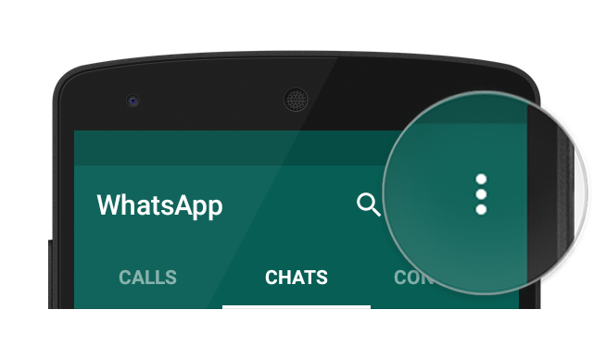
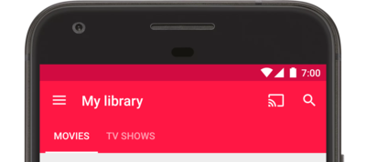
Menu
Menu adalah komponen UI yang berupa icon-icon ataupun nama-nama yang berfungsi untuk menghubungkan ke activity yang lainnya.
Menu bisa dibagi menjadi 2 yaitu Burger menu dan Overflow menu.

Slide 7
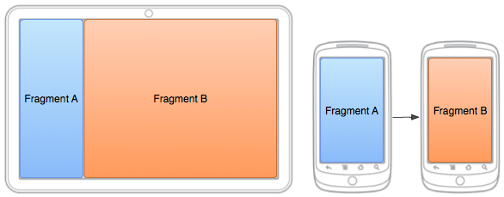
Fragment
Fragment adalah reusable class yang mengimplementasikan sebagian fitur dari Activity. (Mini Activity).
Fragment membutuhkan Activity sebagai Host.
Tidak perlu memasukkan nama file fragment ke dalam “AndroidManifest” yang diperlukan oleh activity.
Fragment dapat dipakai berulang kali di dalam activity.
Notes:
Reusable class = kelas yang dapat digunakan kembali
Fragment -> Ibarat view yang bisa di reuse Fragment merupakan salah satu komponen pada Android Studio dengan fungsi yang hampir sama seperti activity tetapi memiliki “lifecycle” yang berbeda. Fragment merupakan bagian dari sebuah activity yang mana sebuah fragment tidak akan ada bila tidak ada sebuah activity karena fragment membutuhkan akses dari activity untuk dapat dijalankan. Fragmen harus selalu tersemat dalam aktivitas dan daur hidup fragmen secara langsung dipengaruhi oleh daur hidup aktivitas host-nya. Misalnya, saat aktivitas dihentikan sementara, semua fragmen di dalamnya juga dihentikan sementara, dan bila aktivitas dimusnahkan, semua fragmen juga demikian.

Slide 8
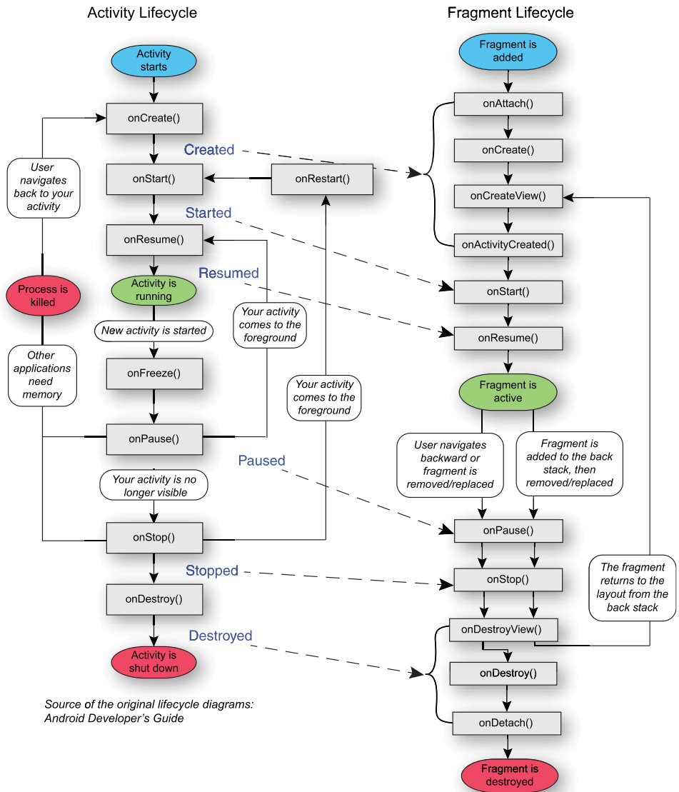
Fragment Lifecycle
Notes:
Yang paling sering di override adalah onCreateView karena hampir setiap fragment akan memerlukan sebuah layout, onCreate saat ingin menginisialisasi data dan onActivityCreated untuk menyiapkan sesuatu saat Activity sudah sempurna dimuat.
onAttach()The fragment instance is associated with an activity instance.The fragment and the activity is not fully initialized. Typically you get in this method a reference to the activity which uses the fragment for further initialization work.
onCreate() The system calls this method when creating the fragment. You should initialize essential components of the fragment that you want to retain when the fragment is paused or stopped, then resumed.
onCreateView() The system calls this callback when it's time for the fragment to draw its user interface for the first time. To draw a UI for your fragment, you must return a View component from this method that is the root of your fragment's layout. You can return null if the fragment does not provide a UI.
onActivityCreated()The onActivityCreated() is called after the onCreateView() method when the host activity is created. Activity and fragment instance have been created as well as the view hierarchy of the activity. At this point, view can be accessed with the findViewById() method. example. In this method you can instantiate objects which require a Context object
onStart()The onStart() method is called once the fragment gets visible.
onResume()Fragment becomes active.
onPause() The system calls this method as the first indication that the user is leaving the fragment. This is usually where you should commit any changes that should be persisted beyond the current user session.
onStop()Fragment going to be stopped by calling onStop()
onDestroyView()Fragment view will destroy after call this method
onDestroy()onDestroy() called to do final clean up of the fragment's state but Not guaranteed to be called by the Android platform.

Slide 9
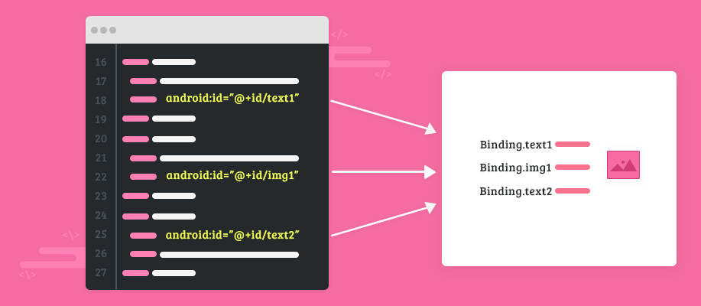
Data Binding
Data Binding adalah library untuk bind atau mengikat suatu view di layout XML untuk memudahkan pemanggilan di java/kotlin, dan bisa update value di layout XML nya dari data source.
Bisa dikatakan sebagai koneksi antarmuka aplikasi (application UI) dan business logic.
Jadi dengan menggunakan data binding, tidak perlu lagi menggunakan findViewById.
Notes:
DataBinding -> untuk mengikat XML (Layout) ke Activity.
viewBinding : Mendaftarkan layout ke -> DataBinding
Data binding dua arah
Library Data Binding mendukung data binding dua arah. Notasi yang digunakan untuk jenis binding ini mendukung kemampuan untuk menerima perubahan data properti dan secara bersamaan memantau pembaruan yang dibuat pengguna atas properti tersebut.
Bisa di XML dan bisa di Codingan/Java

Slide 10
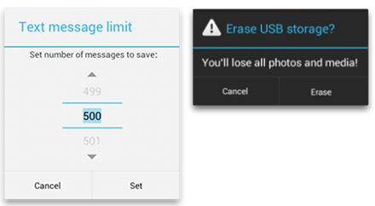
Dialog
Dialog adalah pop up yang meminta user untuk membuat keputusan atau memasukkan informasi tambahan.
Dialog tidak mengisi layar dan biasanya digunakan untuk informasi modal yang mengharuskan user untuk menentukan action sebelum bisa melanjutkan.

Slide 11
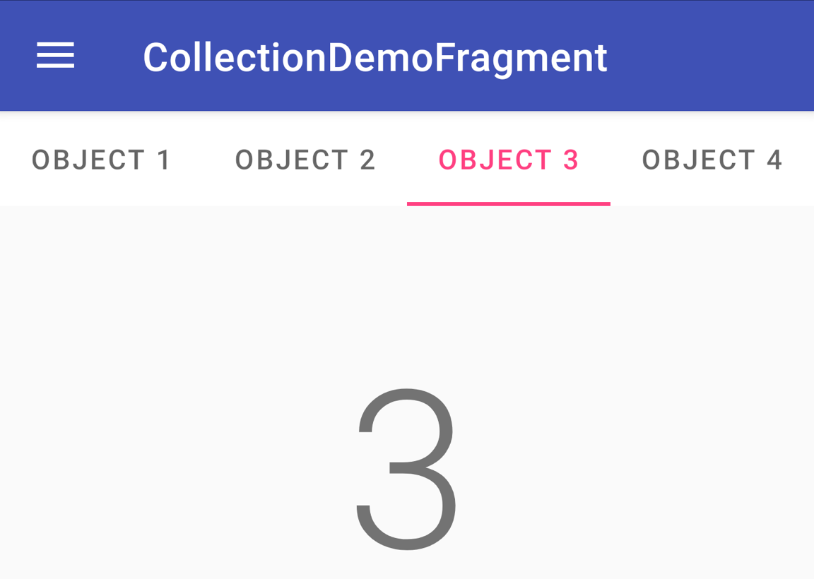
TabLayout & View Pager
TabLayout digunakan sebagai menu navigasi pada aplikasi Android.
Biasanya TabLayout dikombinasikan dengan Fragment, Fragment tersebut akan berganti sesuai dengan menu Tab yang diklik.
ViewPager merupakan widget untuk dapat menggeser tampilan fragment.
Notes:
Jika digunakan bersama dengan ViewPager, TabLayout dapat memberikan antarmuka yang umum untuk melakukan navigasi antarhalaman dalam tampilan geser.
ViewPager akan bertugas menampilkan fragment, lalu TabLayout akan menjadi navigasinya.

Slide 12
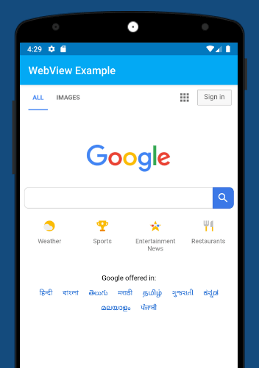
Web View
Untuk menampilkan halaman web di aplikasi
Menggunakan elemen <WebView> di tata letak XML, atau menetapkan seluruh jendela Aktivitas sebagai WebView di onCreate().
Notes:
Load URL web di aplikasi

Slide 13
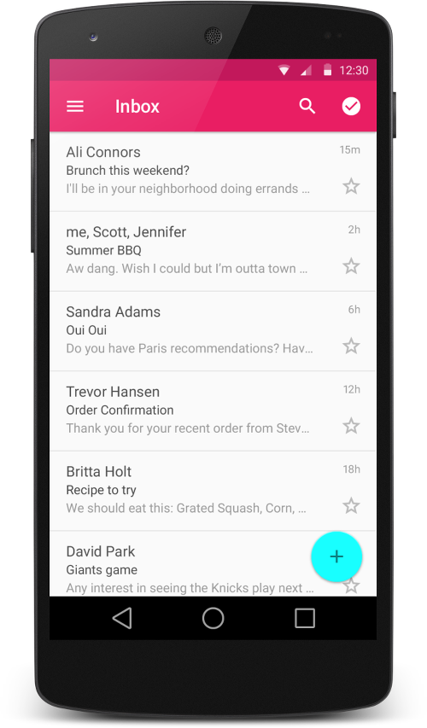
Recycler View
RecyclerView merupakan widget yang hampir mirip seperti ListView namun, fungsinya lebih fleksibel.
RecyclerView berfungsi sebagai container yang menampilkan list yang berisi sejumlah data-data besar yang bisa di scroll secara efisien.
Notes:
Terkadang dalam sebuah aplikasi kita ingin menampilkan sebuah set data yang berjumlah besar (ratusan — atau mungkin sampai jutaan). Nah disini kita tentu perlu sebuah view yang mampu menghandle itu. Adapun sebelum RecyclerView ada namanya ListView. Namun ada beberapa kekurangan yang ada pada ListView. Disini muncullah RecyclerView dengan kemampuan yang lebih baik dari ListView (lebih cepat dan lebih efisien — terutama dalam menangani data berjumlah besar). Adapun contoh penggunaan RecyclerView ada pada GMail. If you want to use a RecyclerView, you will need to work with the following:
RecyclerView.Adapter - To handle the data collection and bind it to the view
LayoutManager - Helps in positioning the items
ItemAnimator - Helps with animating the items for common operations such as Addition or Removal of item

Slide 14
Shared Preferences
Penyimpanan data sederhana pada android.
Karakter penyimpanannya berupa key-value storage.
SharedPreferences hanya bisa menyimpan bentuk data bertipe primitif (float, int, long, string, boolean).
Source img: https://medium.com/dot-lab/tutorial-penggunaan-shared-preferences-pada-android-eddc300d7509
Notes:
Lihat, apa yang bisa dia lakukan!
Tentu saja bisa login, register, dan logout. Tetapi dibalik layar, meskipun aplikasi telah ditutup, Shared Preferences mencegah aplikasi logout, kecuali Anda memutuskan untuk logout.
Memangnya kenapa?
Anda tidak perlu melakukan login berulang kali setiap membuka aplikasinya. Sepele tapi penting bukan? Tertarik?

Slide 15
Live Coding!

Slide 16
Task Week 5
Continue in Hiring App Project :
Create Bottom Nav (Home, Offers, Projects, Profile)
Create Nav Drawer Profile Menu (min: Faq, Help, About us, etc)
Create SharedPreference Util
Create Login & Logout logic use SharedPreferences
Data dummy from Intent Data Register
In Profile Screen, create button to WebView your github.
Create ViewPager in onBoard Screen use Fragment.
Create RecyclerView in Project Screen.
Use data dummy.(Url Image & title project)
Implementation the requirements::
Data Binding
Toolbar
Fragment
Dialog
Use English on your project (variable, function, method, etc)
Into your repository at Github with profesional name
Present what you have done in this week - Monday 7th September
Tell us about your project
Explain means and concept of:
Fragment
Recycler View

Slide 17
Stuck? Need Help?
Browsing
Ask friend
Ask stackoverflow/telegram group (don't forget to follow the rules!)
Ask us
Pray
Refreshing for few minutes (it really matters!)

Slide 18
"A journey of a thousand miles begins with a single step."
Lao-Tzu

